Slide 1


UNIVERSIDAD DE SANTIAGO DE CHILE
FACULTAD DE INGENIERÍA
DEPARTAMENTO DE INGENIERÍA INFORMÁTICA
PROYECTO DE BASES DE DATOS
.
PBD
PROF: EDGARDO SEPULVEDA SARIEGO

Slide 2
.
PBD
PROYECTO DE BASES DE DATOS
OBJETIVO
Entregar las herramientas y conocimientos para Planificar, Diseñar, Especificar y Construir una Base de Datos y el conjunto de servicios en torno a ella de modo de servir como repositorio de datos y de servicios básicos a ser manipulados y consumidos por las aplicaciones.
“… La primera tarea de cualquier trabajo es aclarar términos y conceptos confusos. Sólo después de llegar a un acuerdo con respecto a los términos y conceptos, podemos tener la esperanza de considerar las cuestiones de forma fácil y clara, y de compartir el mismo punto de vista…”

Slide 3


.
PBD
PROYECTO DE BASES DE DATOS
ESTRUCTURA DEL CURSO
ANTECEDENTES
PARA LA
FORMULACION
Y REALIZACION
DEL PROYECTO
DEFINICION DEL PROYECTO
CONCEPCIÓN (INCEPTION)
REALIZACION
(10%)
ENTREGA
(20%)
(20%)
EVALUACION
(50%)

Slide 4
.
PBD
PROYECTO DE BASES DE DATOS
DETALLE DE TEMAS
1) DEFINICIÓN DEL PROYECTO (10%)
SISTEMA O APLICACIÓN DE APOYO A LA EMPRESA
ORIENTADO A MYPE O PYME
IDEALMENTE ASOCIADO AL “CORE” DEL NEGOCIO
CLIENTE DETERMINADO QUE ACTÚE COMO SPONSOR/USUARIO
SOLUCIÓN DE UNA PROBLEMÁTICA REAL (O APLICABLE A…)
Cada grupo efectuará presentación de los temas propuestos y el profesor establecerá la conveniencia, alcance, eventuales cambios o incluso el replanteamiento.
Se evaluará:
Originalidad/utilidad del proyecto para el cliente(s).
Replicabilidad (cuando corresponda)
Presentación efectuada por los alumnos
Acciones tomadas para detectar área problema/necesidad

Slide 5
.
PBD
PROYECTO DE BASES DE DATOS
2) CONCEPCIÓN DEL PROYECTO (INCEPTION) (20%)
ESTABLECER OBJETIVOS DEL PROYECTO
ESTABLECER EL ÁMBITO Y ALCANCE
DETERMINAR SPONSOR, ACTORES Y STAKEHOLDERS
DETERMINAR Y DESCRIBIR LOS MACROPROCESOS
FORMULAR UN MODELO DE OPERACIÓN GENERAL
FORMULAR MAPA DE NAVEGACION PRELIMINAR
ESTABLECER REQUISITOS BÁSICOS GENERALES
ESTABLECER CASOS DE USO ESENCIALES
ELABORAR MODELO PRELIMINAR DE DATOS
ESTABLECER COMPONENTES Y SERVICIOS PRELIMINARES
FORMULAR ASPECTOS DE PLATAFORMA PREVIOS
FORMULAR FRAMEWORK TENTATIVO
ESTABLECER EL PROGRAMA DE TRABAJO (GANTT)
Se elaborará “INFORME DE CONCEPCIÓN” y presentación de la fase
Se evaluará:
Claridad en los conceptos y artefactos utilizados
Nivel de detalle del modelo conceptual de datos preliminar
Presentación efectuada por los alumnos
Rigurosidad en tareas y actividades de la gantt
Detalle de especificaciones de Artefactos y objetos de la base de datos

Slide 6
.
PBD
PROYECTO DE BASES DE DATOS
3. FASE DE REALIZACIÓN (20%)
MAPA DE NAVEGACIÓN DETALLADO
MODELO DE DATOS DETALLADO A NIVEL FÍSICO
ESPECIFICACIÓN DE SERVICIOS DE LA BASE DE DATOS
DEFINICIÓN Y ESPECIFICACIÓN MECANISMOS DE SEGURIDAD
SIZING y PLATAFORMA
DETERMINACIÓN Y JUSTIFICACIÓN MOTOR DE DATOS
OBJETOS DE LA BASE DE DATOS (TRIGGERS, SP, VIEWS, ÍNDICES)
CRITERIOS PARA LA MIGRACIÓN Y POBLADO
CRITERIOS PARA EVENTUALES INTERFACES
DETERMINACIÓN Y JUSTIFICACIÓN FRAMEWORK
CRITERIOS PARA LAS PRUEBAS
GANTT DETALLADA DE LA FASE
Se generará “INFORME DE ELABORACIÓN” y presentación de la fase
Se evaluará:
Claridad en los conceptos y artefactos utilizados
Nivel de detalle de la base de datos y objetos asociados
Criterios empleados para justificar motor, framework, poblados, etc.
Presentación efectuada por los alumnos
Rigurosidad en tareas y actividades de la gantt

Slide 7
.
PBD
PROYECTO DE BASES DE DATOS
4. FASE DE CONSTRUCCIÓN Y ENTREGA (50%)
CONSTRUCCIÓN Y HABILITACIÓN DE LA BASE DE DATOS
CONSTRUCCIÓN DE LOS OBJETOS ASOCIADOS
CONSTRUCCIÓN DE SERVICIOS A NIVEL DE LA BASE DE DATOS
CONSTRUCCIÓN DE APLICACIÓN
PRUEBAS
MIGRACIONES Y POBLADOS
GANTT DETALLADA DE TODO EL PROYECTO REALIZADO
RIESGOS – QUÉ DIFICULTADES DEBIERON ENFRENTARSE
Se elaborará “INFORME FINAL” y se efectuará presentación asociada
Se evaluará:
La aplicación en cuanto a usabilidad y accesibilidad
La base de datos en cuanto a estructura e integridad.
La base de datos en cuanto a objetos asociados y servicios que brinda
La navegación por la aplicación
El manejo de errores.
Presentación efectuada por los alumnos
Gantt general del proyecto realizado

Slide 8
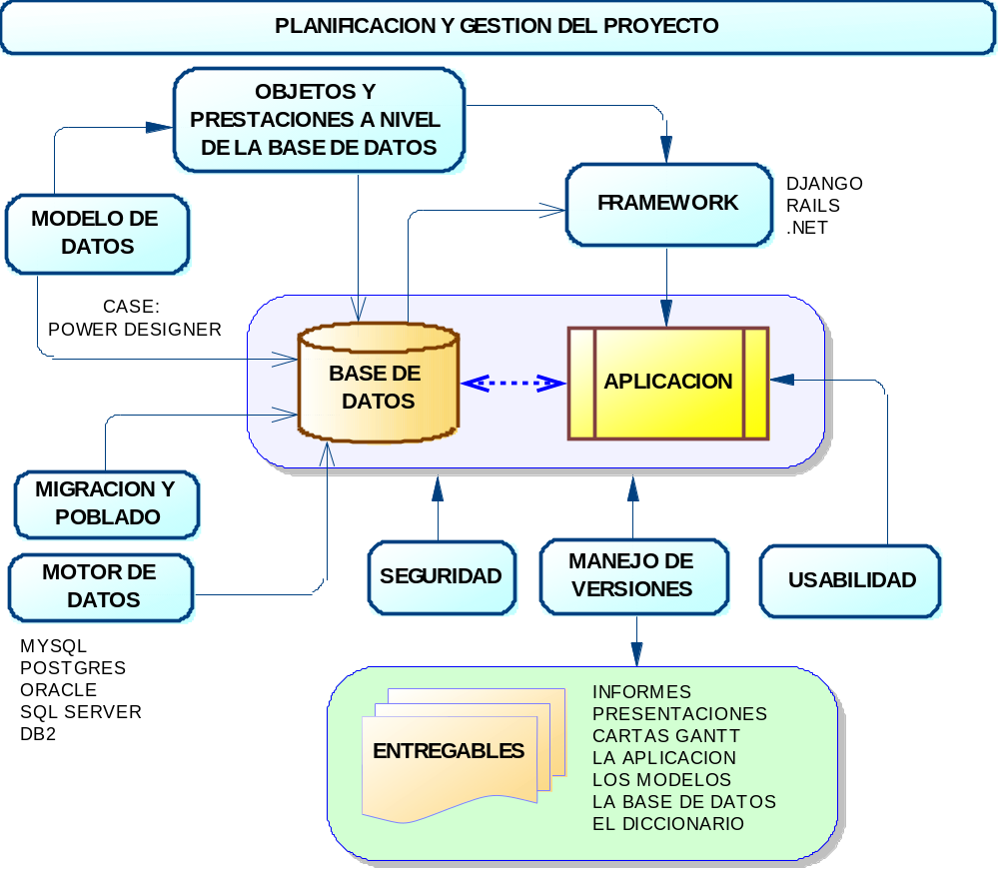
.
PBD
PROYECTO DE BASES DE DATOS

Slide 9
.
PBD
PROYECTO DE BASES DE DATOS
ASPECTOS GENERALES
Asistencia de al menos un 70%
Grupos de 3 alumnos.
Tema libre pero debe tener complejidad media (se presentará y evaluará)
3 presentaciones en el semestre, de 30 minutos cada una (asistencia obligatoria).
Clases para aclarar dudas, plantear requisitos y exponer temáticas de apoyo al desarrollo de los proyectos.
Cada grupo con un JP rotativo para permitir que exponga / conduzca cada integrante. Pueden existir notas diferenciadas según conocimiento e involucramiento de los alumnos.
En cada presentación se muestra la carta Gantt, el avance y las asignaciones de tareas. No deben existir “caídas” o errores en la presentación.

Slide 10
.
PBD
PROYECTO DE BASES DE DATOS
Nota = Tema * 10% + Concepción * 20% + Elaboración * 20% + Producto final * 50%
Debe utilizarse MS-Project o similar, powerpoint, motor de datos, CASE, Framework, plataforma de control de versiones, hosting BD y otras herramientas adicionales.
El motor de datos y el framework pueden elegirse pero deben justificarse.

Slide 11
.
PBD
PROYECTO DE BASES DE DATOS
TENER PRESENTE
Manejo de la plataforma, versiones y trabajo en conjunto (objetos, aspecto visual, nombramiento de objetos, conexión, etc.)
Seguridad a nivel de la base de datos
Integridad a nivel de la base de datos
Nivel de detalle de la planificación
Nivel de detalle en la usabilidad y navegación
Proceso de mantención de tablas único (mantenedor genérico)
Rigurosidad en lista de requisitos y trazabilidad al final.
Incidencia del modelo de datos, sizing, poblamientos, respaldos (ejecutar respaldo y restauración).

Slide 12
.
PBD
PROYECTO DE BASES DE DATOS
Justificación de espacios, motor utilizado, framework usado, etc.
Metodología basada en 3 fases: concepción, realización y entrega.
Uso de patrón MVC, lenguaje y artefactos UML.
Costos de licenciamiento y operación de la solución.
Solución debe considerar operación exitosa de transacciones de negocio.
Exigencia de objetos vista, triggers, procedimientos almacenados e índices.
Todos los aspectos anteriores deben quedar reflejados en el producto final y en el informe respectivo.
…Cuidado con los CONCEPTOS….

Slide 13
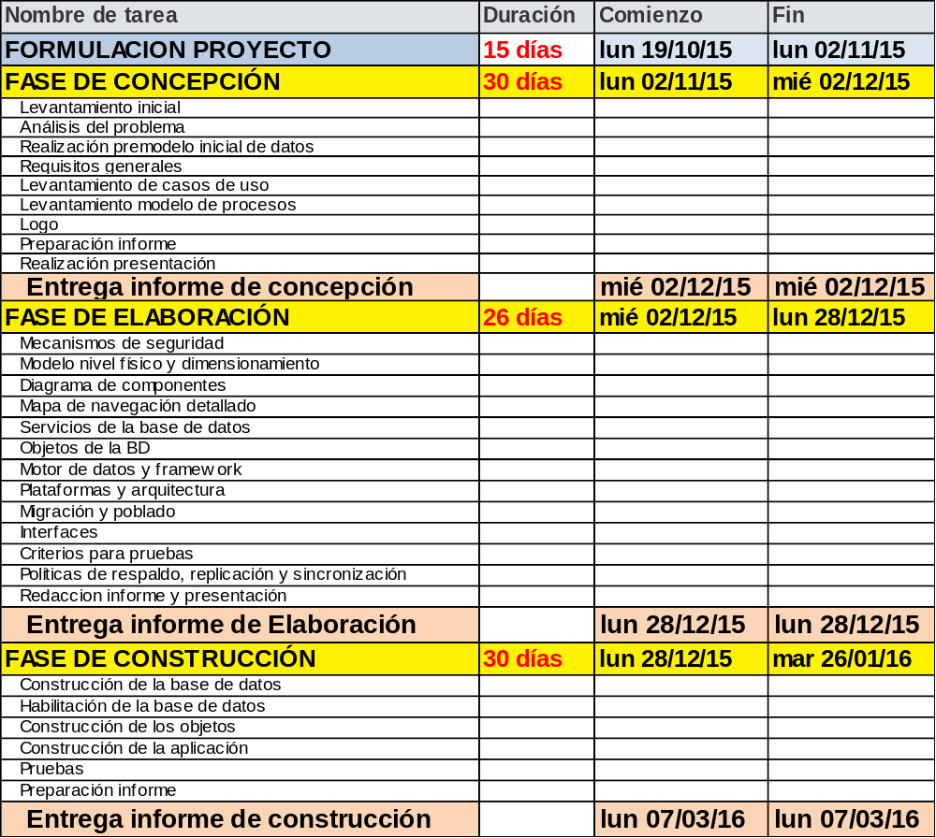
.
PROYECTO DE BASES DE DATOS
PBD
Gantt del curso

Slide 14
“… La primera tarea de cualquier trabajo es aclarar términos y conceptos confusos. Sólo después de llegar a un acuerdo con respecto a los términos y conceptos, podemos tener la esperanza de considerar las cuestiones de forma fácil y clara, y de compartir el mismo punto de vista…”

